Slide 1
演算法
Hw4 Promblem6
Rod Cutting Problem
Group8 田敬暘 趙庭浩 莊峻琳 杜萬珩 鄧又晨 李信鋌

Slide 2
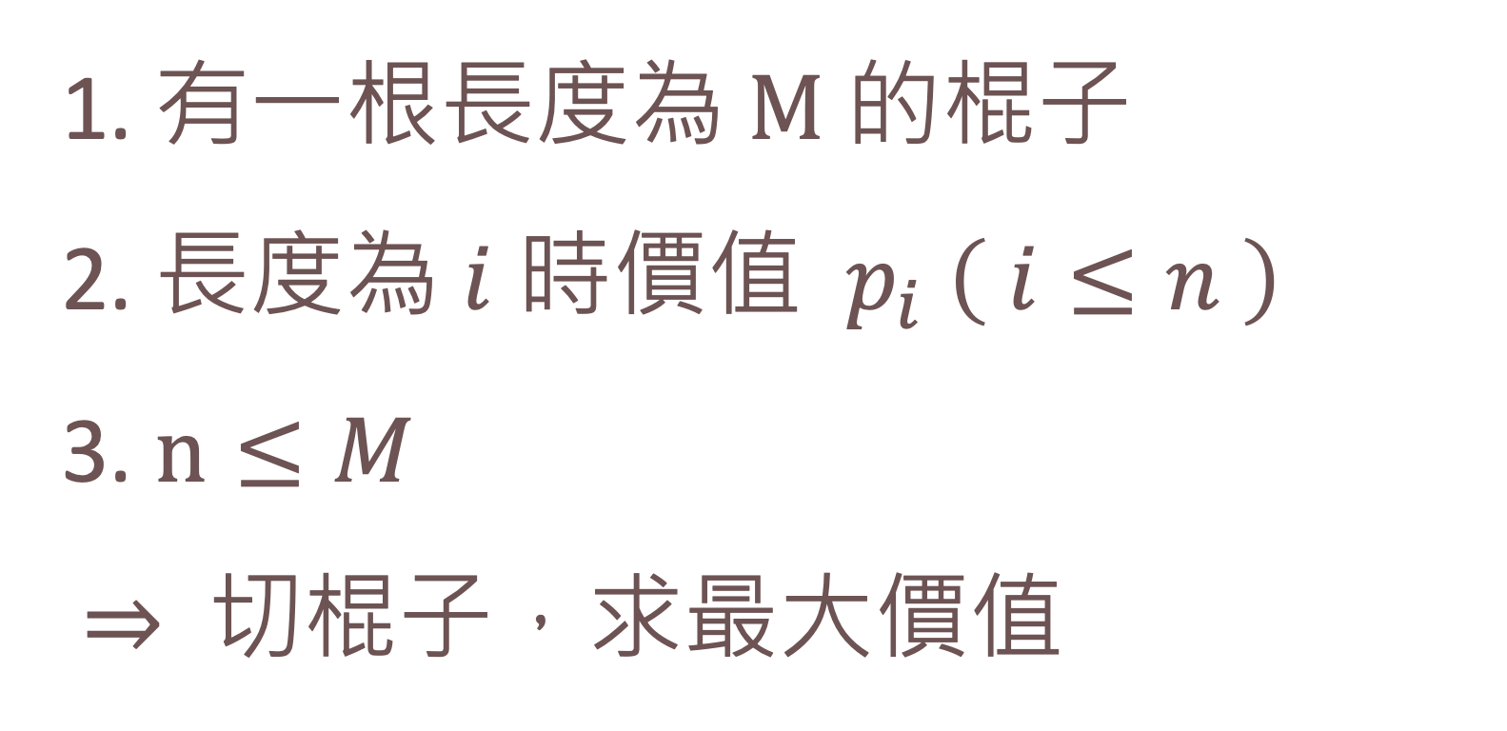
題目
Question
有一根長度為 $M$ 的棍子
長度為 $i$ 時價值 $p_{i} \left( i≤n \right)$
$n≤M$
$⇒$ 切棍子，求最大價值

Slide 3
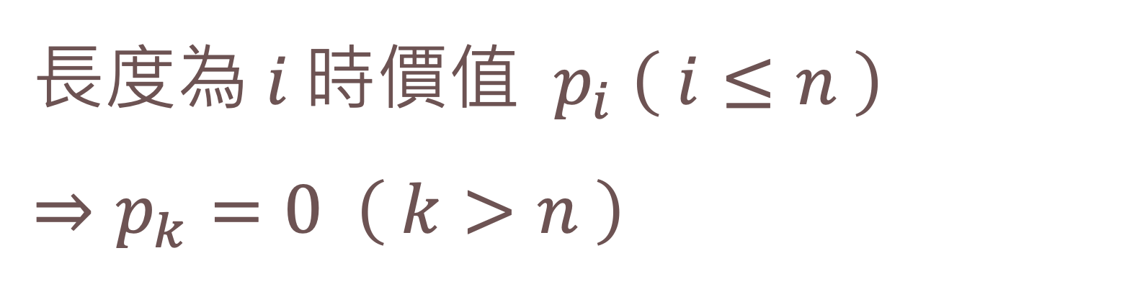
分析
Analysis
$$\text{長度為} i \text{時價值} p_{i} \left( i≤n \right)$$
$$⇒p_{k}=0 \left( k>n \right)$$

Slide 4
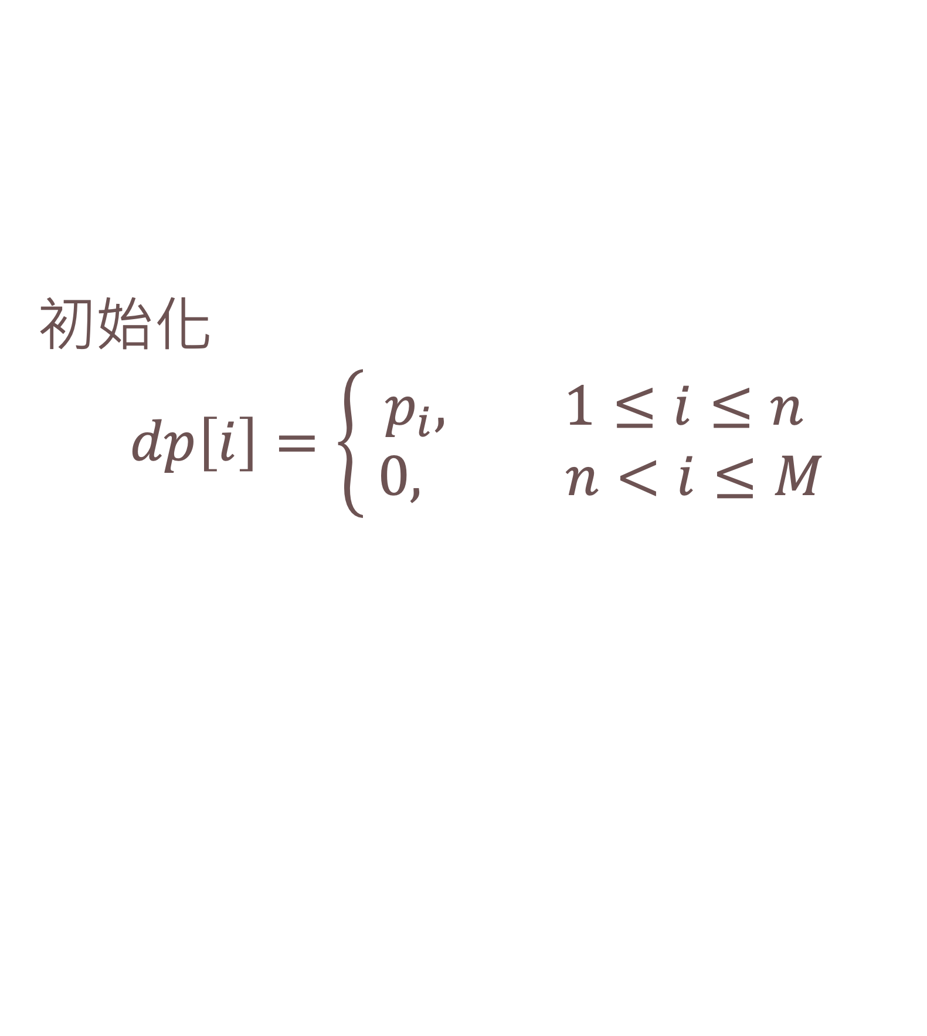

解法
Solution
令 $dp[i]$ 代表棍長為 $i$ 時的最佳解
初始化
$$dp\left[i\right]=\left\{\begin{aligned}p_{i}, 1≤i≤n \\ & 0, n<i≤M\end{aligned}\right.$$

Slide 5

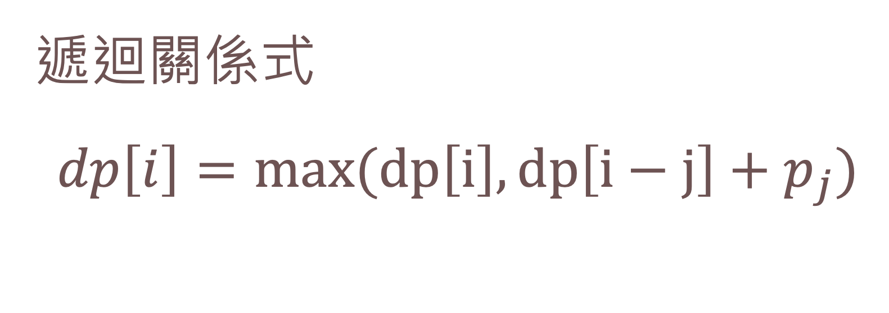
解法
Solution
遞迴關係式
$$dp\left[i\right]=max(dp\left[i\right], dp\left[i−j\right]+p_{j})$$
$$1≤j≤i−1$$
不切
切

Slide 6



解法
Solution
$$dp\left[i\right]$$
$$dp\left[i−j\right]$$
$$p_{j}$$

Slide 7
虛擬碼
Pseudocode
for i = 1 to M:
if i > n: p_{i} = 0
dp[i] = p_{i}
for j = 1 to i-1:
dp[i] = max(dp[i], dp[i-j] + p_{j})
return dp[M]

Slide 8



時間複雜度
Time Complexity
$$T\left(M\right)=\left(M−1\right)+T(M−1)$$
$$=\left(M−1\right)+…+(M−M)$$
$$=\frac{M(M−1)}{2}=θ(M^{2})$$

Slide 9

printf(“Thanks!”);

